Slide 1





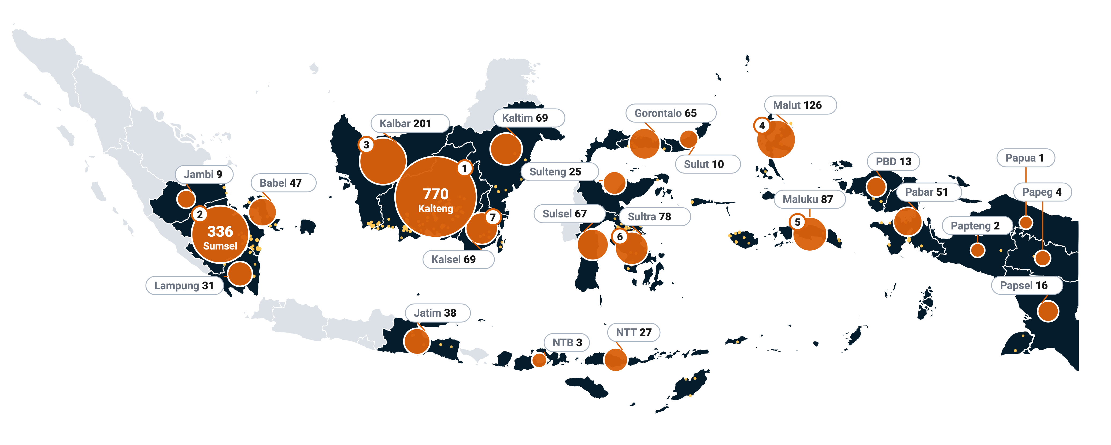
Peta Hotspot untuk Pengendalian dan Penanganan Karhutla 2026
CUT OFF DATA 25 Okt 2026, 06.40 WIB
Terbanyak di Kalimantan Tengah (770 titik). Total: 2.145 titik, 6.703 ha terbakar, 5.122 ha belum padam
HOTSPOT
2.145 titik
FIRESPOT
1.745 titik
LUAS TERBAKAR
6.703 ha
BELUM PADAM
5.122 ha
PROVINSI
HOTSPOT* (titik)
FIRESPOT (titik)
LUAS TERBAKAR* (ha)
BELUM PADAM* (ha)
1
Kalimantan Tengah
770
▼90%
733
▼91%
3.112
▼78%
2.676
▼77%
2
Sumatera Selatan
336
▼77%
332
▼70%
1.251
▼64%
982
▼60%
3
Kalimantan Barat
201
▼82%
199
▼79%
994
▼60%
872
▼44%
4
Maluku Utara
126
▼27%
72
▼9%
67
▼75%
37
▼74%
5
Maluku
87
▼53%
56
▼18%
34
▼93%
14
▼89%
6
Sulawesi Tenggara
78
▼69%
58
▼67%
99
▼74%
25
▼75%
7
Kalimantan Selatan
69
▼80%
27
▼90%
145
▼72%
39
▼88%
8
Kalimantan Timur
69
▼37%
27
▼62%
147
▼27%
39
▼57%
9
Sulawesi Selatan
67
▼34%
40
▼40%
142
▼35%
83
▼5%
10
Gorontalo
65
▼36%
27
▼55%
90
▲50%
25
▲127%
Ukuran lingkaran sebanding jumlah titik panas
Firespot (titik)
Provinsi dengan titik panas
Tanpa titik panas
naik dari hari sebelumnya
turun dari hari sebelumnya
*Data berdasarkan Geographic Information System (GIS) dengan satelit NASA (FIRMS: VIIRS dan MODIS). Angka 25 Okt sementara, data s.d. 06.40 WIB. Firespot: kriteria SIPANTAU Kemenhut.
Badan Nasional Penanggulangan Bencana | Copyright 2026
1

Slide 2














Penanganan dan Pengendalian Karhutla per Tanggal 25 Oktober 2026
CUT OFF DATA 25 Okt 2026, 06.40 WIB
6 provinsi teratas; 12.312 ha (31 persen) dari 39.530 ha api 23 Okt telah padam pada 25 Okt, belum padam 4.594 ha
FIRESPOT
HOTSPOT* (titik)
LUAS TERBAKAR* (ha)
BELUM PADAM* (ha)
PROVINSI
25 Okt
23 Okt
24 Okt
25 Okt
23 Okt
24 Okt
25 Okt
23 Okt
24 Okt
25 Okt
Kalimantan Tengah
733
16.909
8.055
27.879
13.944
20.532
11.786
673 BERBAHAYA
HUJAN, ANGIN
770
3.112
2.676
▲33%
▼52%
▼90%
▼4%
▼50%
▼78%
▲28%
▼43%
▼77%
Sumatera Selatan
332
1.871
1.452
4.717
3.429
1.251
2.628
2.472
982
174 SGT TDK SEHAT
HUJAN SEDANG
336
▼20%
▼22%
▼77%
▲43%
▼27%
▼64%
▲28%
▼6%
▼60%
Kalimantan Barat
199
2.089
1.137
2.332
2.500
994
1.487
1.547
872
188 SGT TDK SEHAT
HUJAN, ANGIN
201
▲106%
▼46%
▼82%
▲2%
▲7%
▼60%
▲9%
▲4%
▼44%
Papua Selatan
3
1.160
875
2.063
1.194
842
592
PM2.5 < 76
HUJAN SEDANG
16
0
0
▼1%
▼25%
▼98%
▲23%
▼42%
▼100%
▼2%
▼30%
▼100%
Kalimantan Selatan
27
1.200
347
1.928
526
994
317
84 TIDAK SEHAT
ANGIN KENCANG
69
145
39
▼17%
▼71%
▼80%
▼47%
▼73%
▼72%
▼34%
▼68%
▼88%
Sulawesi Tenggara
58
153
255
78
611
386
255
99
PM2.5 < 76
CERAH BERAWAN
99
25
▼45%
▲67%
▼69%
▼1%
▼37%
▼74%
▼10%
▼61%
▼75%
Jumlah 6 provinsi
1.352
23.382
12.121
1.470
39.530
21.979
5.601
26.738
16.813
4.594
naik dari hari sebelumnya
turun dari hari sebelumnya
tanpa pembanding
PM2.5 berbahaya
PM2.5 tidak sehat
PM2.5 sangat tidak sehat
prakiraan cuaca 23–25 Okt
*Data berdasarkan Geographic Information System (GIS) dengan satelit NASA (FIRMS: VIIRS dan MODIS). Angka 25 Okt sementara, data s.d. 06.40 WIB.
Badan Nasional Penanggulangan Bencana | Copyright 2026
2

Slide 3




















Operasi Penanganan Karhutla yang Dilakukan per Tanggal 23 Oktober 2026
71.878 personel darat, 61 armada udara, dan OMC di 4 provinsi dengan hujan di 2 provinsi
PENANGANAN
13.396 20%
PERSONEL PER PROVINSI
TNI
8.950 14%
Swasta
4.749 7%
MPA
71.878
37
24
11.231 17%
Kalteng
16.387 23%
Riau
14.837 21%
Kalbar
14.458 20%
BPBD
8.201 13%
Relawan
2.031 3%
Kehutanan
10.446 16%
Polri
4.767 7%
Pemda
1.758 3%
personel darat
heli water bombing
pesawat patroli/OMC
M. Agni
Sumsel
12.285 17%
Kalsel
7.927 11%
Jambi
5.984 8%
MODIFIKASI CUACA
ARMADA UDARA
23 Okt
61 unit
24 patroli/CASA/OMC
37 heli water bombing
HUJAN SETELAH OMC
23 Okt
2 dari 4 provinsi hujan
SASARAN OMC
HASIL
Kalimantan Selatan
9
6
15 unit
Kalimantan Barat
Sekadau, Ketapang, Sintang
HUJAN RINGAN–SEDANG
Sumatera Selatan
10 unit
7 kabupaten, termasuk 3 sasaran
5
5
Kalimantan Tengah
Katingan, Kotim, Kobar, Seruyan, Palangka Raya
BELUM HUJAN
Kalimantan Tengah
2
8
10 unit
belum ada laporan hujan 23 Okt
Kalimantan Barat
2
7
9 unit
Sumatera Selatan
Palembang, Banyuasin, OKI
BELUM HUJAN
belum ada laporan hujan 23 Okt
Riau
1
4
5 unit
Kalimantan Selatan
Kotabaru, Tanah Bumbu, Tanah Laut
HUJAN
Jambi
1
3
4 unit
di Kotabaru, 23 Okt
Jawa Timur
1
1
2 unit
SEMAI OMC
23 Okt
15 sortie, 14.300 kg
Lampung
1
1
2 unit
DRY ICE + NaCl
HASIL
Kalimantan Tengah
7.200 kg
BELUM HUJAN
Jawa Barat
1
1
2 unit
8 sortie
NaCl 2.000 kg, dry ice 5.200 kg
Kalimantan Timur/IKN
1
1 unit
Sumatera Selatan
7.100 kg
JARAK PANDANG NAIK
1
3
7 sortie
membaik menjelang siang
Papua Selatan
1
1 unit
Badan Nasional Penanggulangan Bencana | Copyright 2026

